Slide 1

手把手教你学STM32
GPIO
“原子哥”在线教学平台：www.yuanzige.com
技术支持论坛：http://www.openedv.com/forum.php

Slide 2
手把手教你学STM32
1，什么是GPIO？（了解）
2，STM32 GPIO简介（了解）
3，IO端口基本结构介绍（熟悉）
4，GPIO的八种模式分析（熟悉）
5，GPIO寄存器介绍（熟悉）
6，通用外设驱动模型（四步法）（掌握）
7，GPIO配置步骤（掌握）
8，编程实战：点亮一个LED灯（掌握）
9，编程实战：通过一个按键控制一个LED灯亮灭（掌握）
10，课堂总结（掌握）
“原子哥”在线教学平台：www.yuanzige.com
技术支持论坛：http://www.openedv.com/forum.php

Slide 3
手把手教你学STM32
1，什么是GPIO？（了解）
General Purpose Input Output，即通用输入输出端口，简称GPIO
作用：负责采集外部器件的信息或者控制外部器件工作，即输入输出
采集（输入）
控制（输出）
“原子哥”在线教学平台：www.yuanzige.com
技术支持论坛：http://www.openedv.com/forum.php

Slide 4
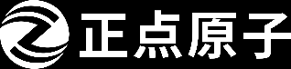
手把手教你学STM32
2， STM32 GPIO简介（了解）
2.1，GPIO特点
2.2，GPIO电气特性
2.3，GPIO引脚分布
“原子哥”在线教学平台：www.yuanzige.com
技术支持论坛：http://www.openedv.com/forum.php

Slide 5
手把手教你学STM32
2.1，GPIO特点
1，不同型号，IO口数量可能不一样，可通过选型手册快速查询
2，快速翻转，每次翻转最快只需要两个时钟周期（F1最高速度可以到50Mhz）
3，每个IO口都可以做中断
4，支持8种工作模式
“原子哥”在线教学平台：www.yuanzige.com
技术支持论坛：http://www.openedv.com/forum.php

Slide 6
手把手教你学STM32
2.2，GPIO电气特性
1，STM32工作电压范围？
2 V ≤ VDD ≤ 3.6 V
2，GPIO识别电压范围？
COMS端口：-0.3V ≤ V_{IL} ≤ 1.164V
1.833V ≤ V_{IH} ≤ 3.6V
3，GPIO输出电流?
单个IO，最大25mA
参考资料：STM32F103ZET6.pdf 5.1.2小节和5.3.13小节
“原子哥”在线教学平台：www.yuanzige.com
技术支持论坛：http://www.openedv.com/forum.php

Slide 7
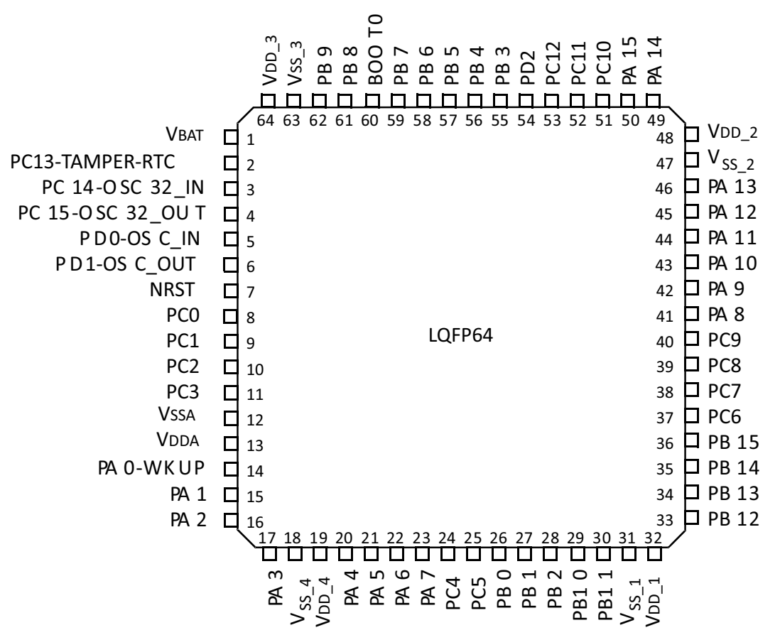
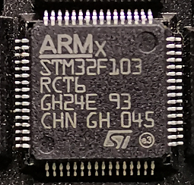
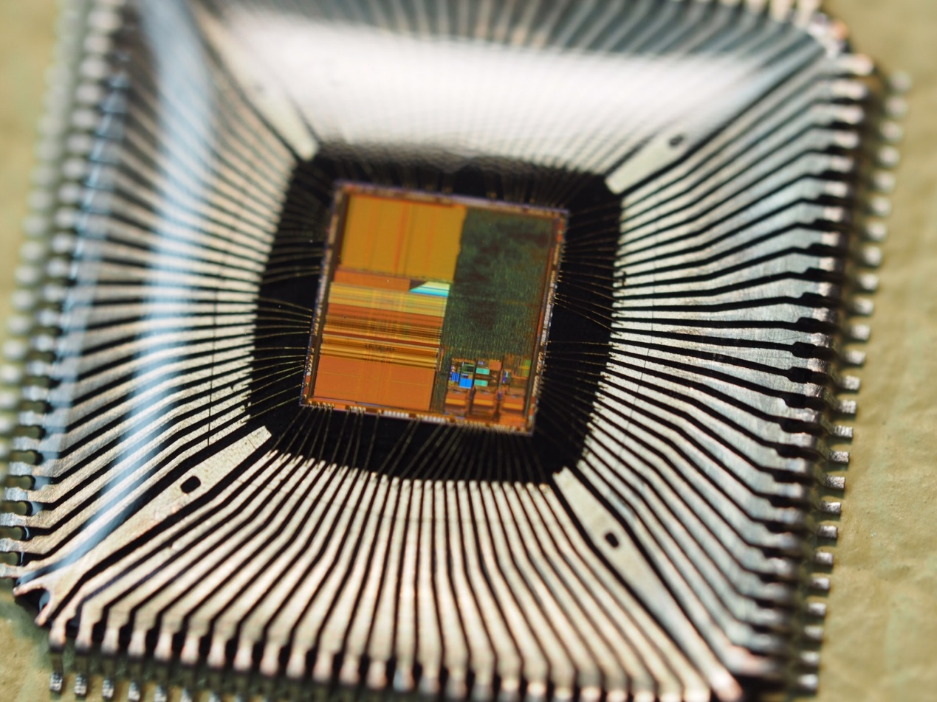
手把手教你学STM32
2.3，GPIO引脚分布
STM32引脚类型：
电源引脚、晶振引脚、复位引脚、
下载引脚、BOOT引脚、GPIO引脚
“原子哥”在线教学平台：www.yuanzige.com
技术支持论坛：http://www.openedv.com/forum.php

Slide 8
手把手教你学STM32
不同芯片引脚分布情况
正点原子开发板 | 芯片型号 | IO数 | GPIO分组情况
Mini | STM32F103RCT6 | 51 | GPIOA~GPIOC、GPIOD：PD0~PD2
精英 | STM32F103ZET6 | 112 | GPIOA~GPIOG
战舰 | STM32F103ZET6 | 112 | GPIOA~GPIOG
探索者 | STM32F407ZGT6 | 114 | GPIOA~GPIOG、GPIOH：PH0~PH1
阿波罗F429 | STM32F429IGT6 | 140 | GPIOA~GPIOH、GPIOI：PI0~PI11
阿波罗F767 | STM32F767IGT6 | 140 | GPIOA~GPIOH、GPIOI：PI0~PI11
阿波罗H743 | STM32H743IIT6 | 140 | GPIOA~GPIOH、GPIOI：PI0~PI11
北极星F750 | STM32F750N8H6 | 168 | GPIOA~GPIOJ、GPIOK：PK0~PK11
北极星H750 | STM32H750XBH6 | 168 | GPIOA~GPIOJ、GPIOK：PK0~PK11
MINI PRO H750 | STM32H750VBT6 | 82 | GPIOA~GPIOE、GPIOH：PH0~PH1
IO引脚分布特点：按组存在、组数视芯片而定、每组最多16个IO引脚
“原子哥”在线教学平台：www.yuanzige.com
技术支持论坛：http://www.openedv.com/forum.php

Slide 9
手把手教你学STM32
1，什么是GPIO？（了解）
2，STM32 GPIO简介（了解）
3，IO端口基本结构介绍（熟悉）
4，GPIO的八种模式分析（熟悉）
5，GPIO寄存器介绍（熟悉）
6，通用外设驱动模型（四步法）（掌握）
7，GPIO配置步骤（掌握）
8，编程实战：点亮一个LED灯（掌握）
9，编程实战：通过一个按键控制一个LED灯亮灭（掌握）
10，课堂总结（掌握）
“原子哥”在线教学平台：www.yuanzige.com
技术支持论坛：http://www.openedv.com/forum.php

Slide 10
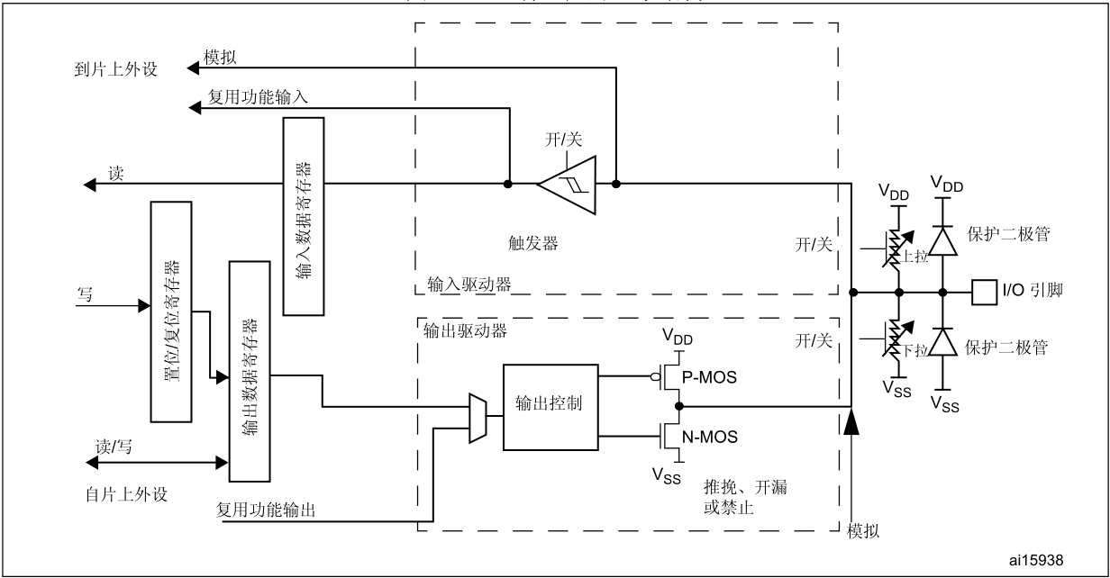
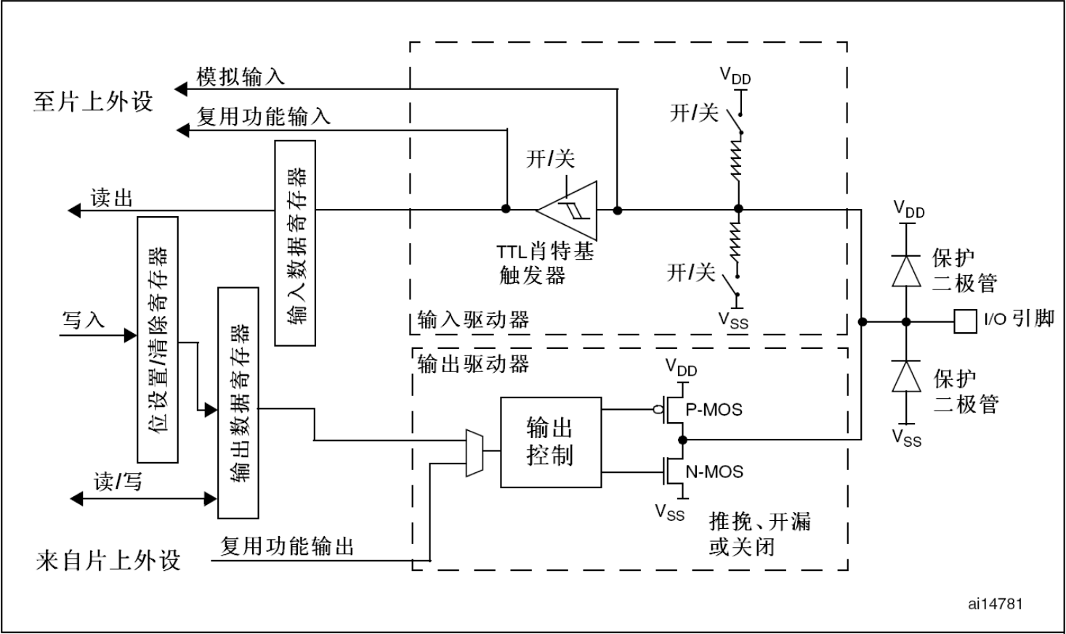
手把手教你学STM32
3，IO端口基本结构介绍（熟悉）
F1的IO结构图
F4/F7/H7的IO结构图
“原子哥”在线教学平台：www.yuanzige.com
技术支持论坛：http://www.openedv.com/forum.php

Slide 11
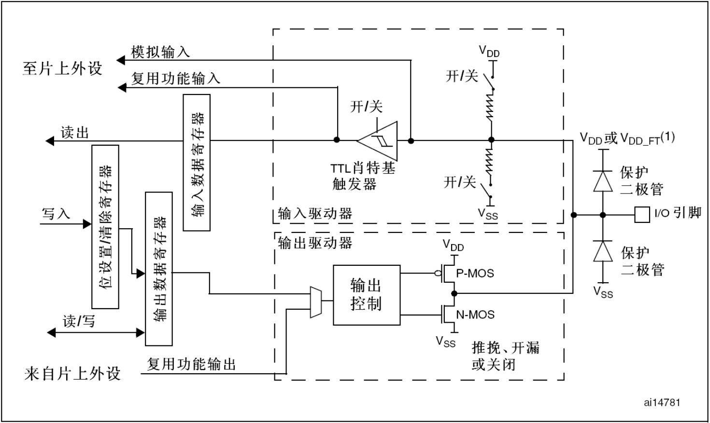
手把手教你学STM32
F1系列IO端口基本结构
① 保护二极管
② 内部上拉、下拉电阻
③ 施密特触发器
④ P-MOS & N-MOS管
②
③
④
①
“原子哥”在线教学平台：www.yuanzige.com
技术支持论坛：http://www.openedv.com/forum.php

Slide 12
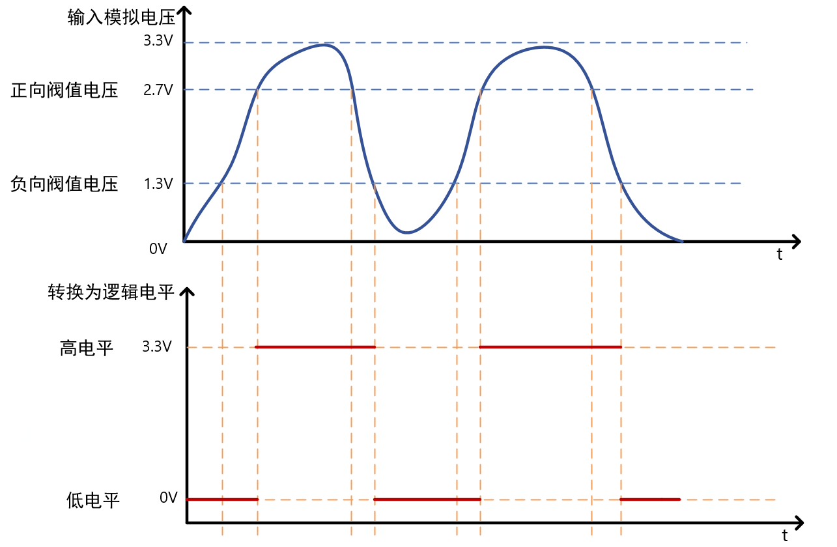
手把手教你学STM32
施密特触发器简介
施密特触发器就是一种整形电路，可以将非标准方波，整形成方波
特点：
当输入电压高于正向阈值电压，输出为高；
当输入电压低于负向阈值电压，输出为低；
当输入在正负向阈值电压之间，输出不改变。
作用：整形！如正弦波转方波
“原子哥”在线教学平台：www.yuanzige.com
技术支持论坛：http://www.openedv.com/forum.php

Slide 13
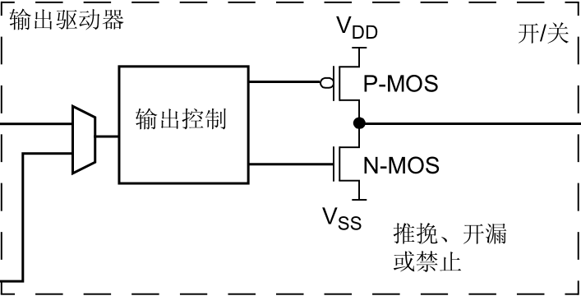
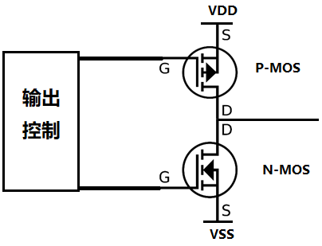
手把手教你学STM32
P-MOS & N-MOS管简介
MOS管是压控型元件，通过控制栅源电压（ Vgs ）来实现导通或关闭。
G：栅极
S：源极
D：漏极
P：Vgs<0，导通
N：Vgs>0，导通
“原子哥”在线教学平台：www.yuanzige.com
技术支持论坛：http://www.openedv.com/forum.php

Slide 14
手把手教你学STM32
1，什么是GPIO？（了解）
2，STM32 GPIO简介（了解）
3，IO端口基本结构介绍（熟悉）
4，GPIO的八种模式分析（熟悉）
5，GPIO寄存器介绍（熟悉）
6，通用外设驱动模型（四步法）（掌握）
7，GPIO配置步骤（掌握）
8，编程实战：点亮一个LED灯（掌握）
9，编程实战：通过一个按键控制一个LED灯亮灭（掌握）
10，课堂总结（掌握）
“原子哥”在线教学平台：www.yuanzige.com
技术支持论坛：http://www.openedv.com/forum.php

Slide 15
手把手教你学STM32
4，GPIO的八种模式分析（熟悉）
GPIO八种模式 | 特点及应用
输入浮空 | 输入用，完全浮空，状态不定
输入上拉 | 输入用，用内部上拉，默认是高电平
输入下拉 | 输入用，用内部下拉，默认是低电平
模拟功能 | ADC、DAC
开漏输出 | 软件IIC的SDA、SCL等
推挽输出 | 驱动能力强，25mA（max），通用输出
开漏式复用功能 | 片上外设功能（硬件IIC 的SDA、SCL引脚等）
推挽式复用功能 | 片上外设功能（SPI 的SCK、MISO、MOSI引脚等）
“原子哥”在线教学平台：www.yuanzige.com
技术支持论坛：http://www.openedv.com/forum.php

Slide 16
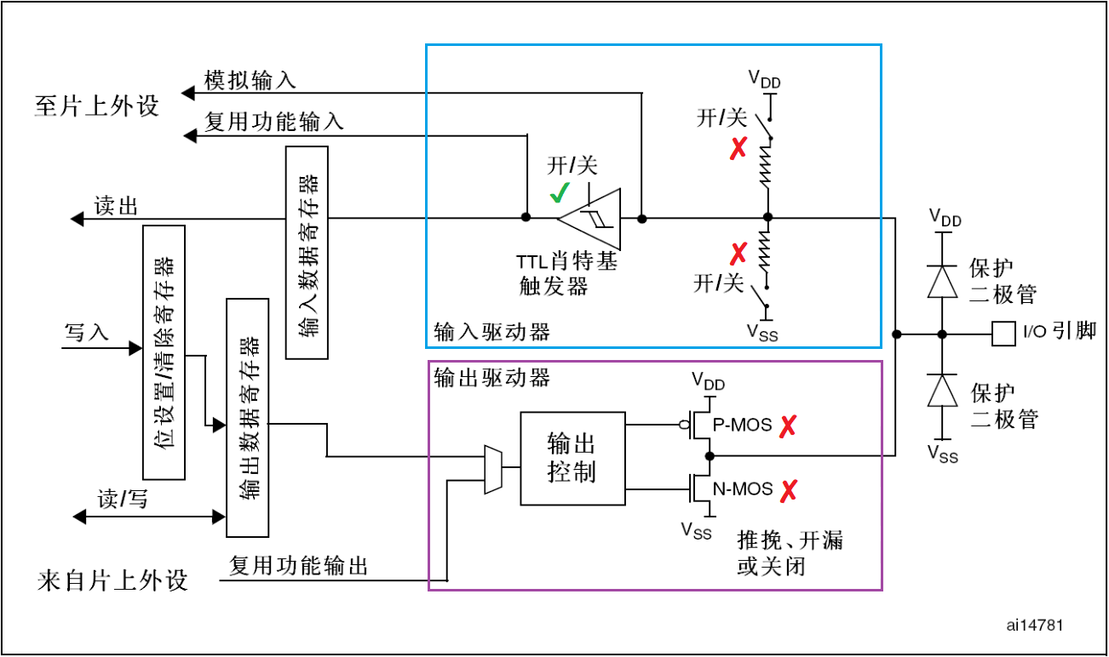
手把手教你学STM32
一、GPIO工作模式：输入浮空
①上拉电阻关闭
②下拉电阻关闭
③施密特触发器打开
④双MOS管不导通
特点：空闲时，IO状态不确定，由外部环境决定
“原子哥”在线教学平台：www.yuanzige.com
技术支持论坛：http://www.openedv.com/forum.php

Slide 17
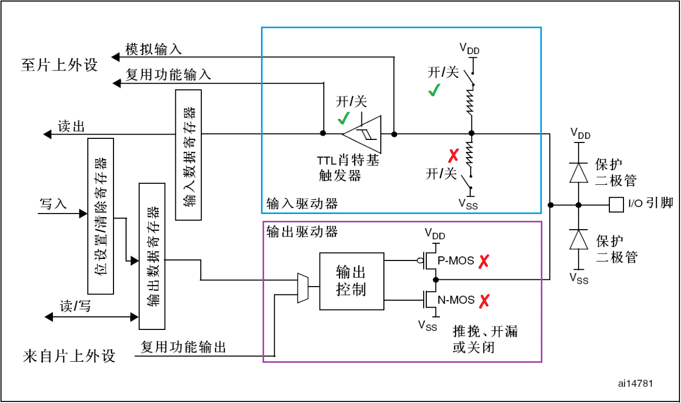
手把手教你学STM32
二、GPIO工作模式：输入上拉
①上拉电阻打开
②下拉电阻关闭
③施密特触发器打开
④双MOS管不导通
特点：空闲时，IO呈现高电平
“原子哥”在线教学平台：www.yuanzige.com
技术支持论坛：http://www.openedv.com/forum.php

Slide 18
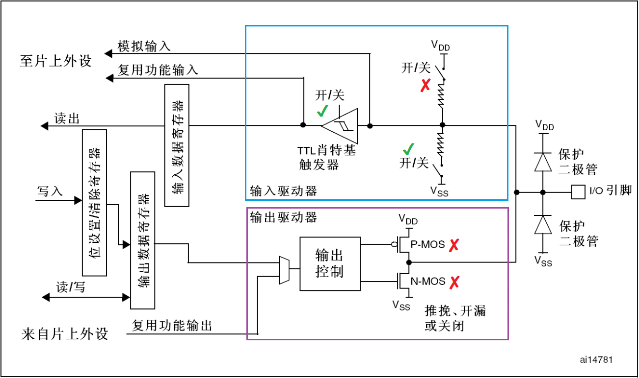
手把手教你学STM32
三、GPIO工作模式：输入下拉
①上拉电阻关闭
②下拉电阻打开
③施密特触发器打开
④双MOS管不导通
特点：空闲时，IO呈现低电平
“原子哥”在线教学平台：www.yuanzige.com
技术支持论坛：http://www.openedv.com/forum.php

Slide 19
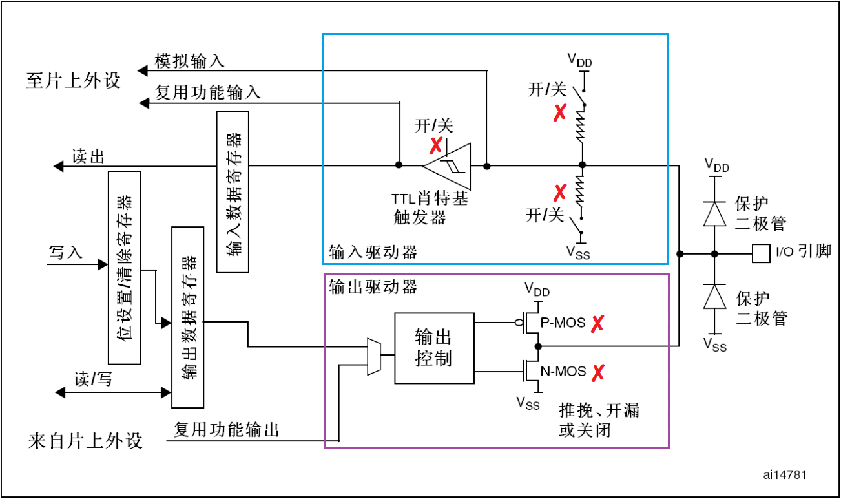
手把手教你学STM32
四、GPIO工作模式：模拟功能
①上拉电阻关闭
②下拉电阻关闭
③施密特触发器关闭
④双MOS管不导通
特点：专门用于模拟信号输入或输出，如：ADC和DAC
“原子哥”在线教学平台：www.yuanzige.com
技术支持论坛：http://www.openedv.com/forum.php

Slide 20
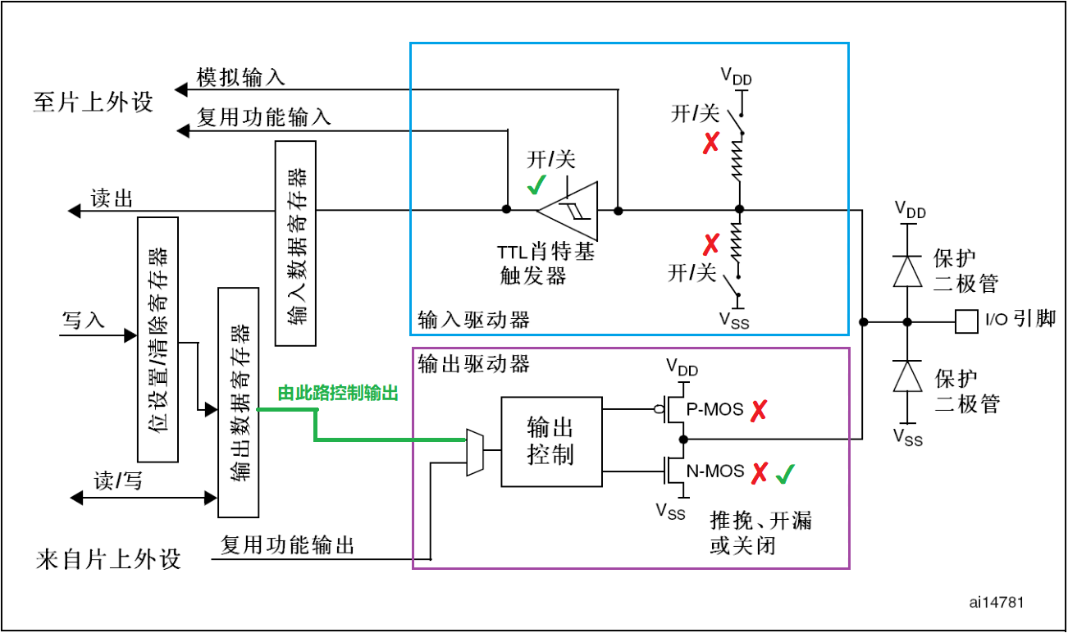
手把手教你学STM32
五、GPIO工作模式：开漏输出
①上拉电阻关闭
②下拉电阻关闭
③施密特触发器打开
④ P-MOS管始终不导通
⑤往ODR对应位写0，
N-MOS管导通，
写1则N-MOS管不导通
特点：不能输出高电平，
必须有外部（或内部）
上拉才能输出高电平
“原子哥”在线教学平台：www.yuanzige.com
技术支持论坛：http://www.openedv.com/forum.php

Slide 21
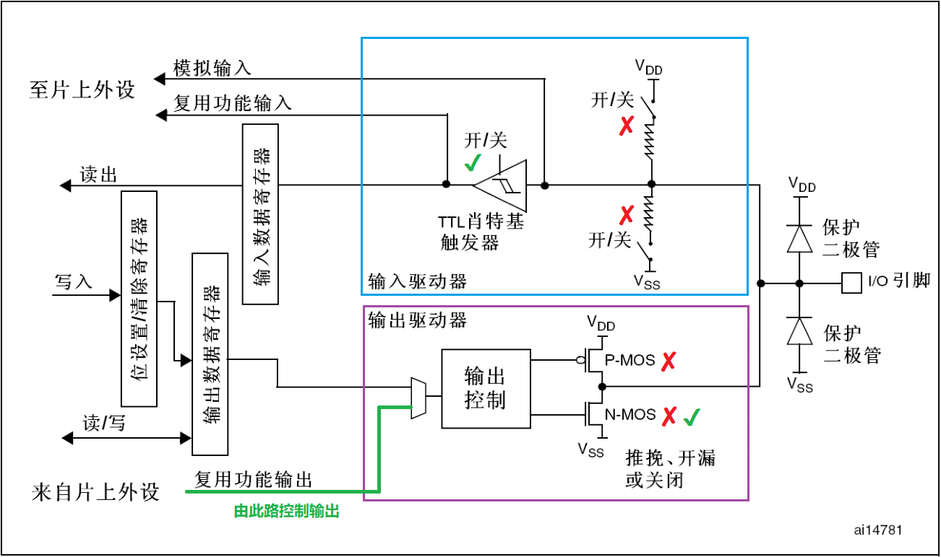
手把手教你学STM32
六、GPIO工作模式：开漏式复用功能
①上拉电阻关闭
②下拉电阻关闭
③施密特触发器打开
④ P-MOS管始终不导通
特点：
1、不能输出高电平，
必须有外部（或内部）
上拉才能输出高电平
2、由其他外设控制输出
“原子哥”在线教学平台：www.yuanzige.com
技术支持论坛：http://www.openedv.com/forum.php

Slide 22
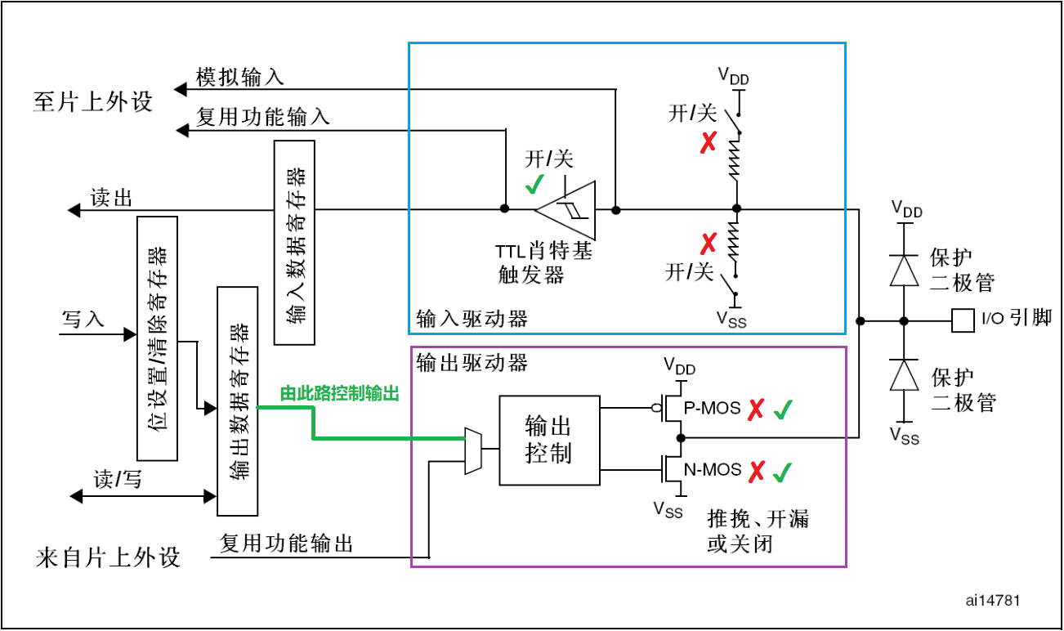
手把手教你学STM32
七、GPIO工作模式：推挽输出
①上拉电阻关闭
②下拉电阻关闭
③施密特触发器打开
④往ODR对应位写0，
N-MOS管导通，
写1则P-MOS管导通
特点：可输出高低电平，
驱动能力强
“原子哥”在线教学平台：www.yuanzige.com
技术支持论坛：http://www.openedv.com/forum.php

Slide 23

手把手教你学STM32
八、GPIO工作模式：推挽式复用功能
①上拉电阻关闭
②下拉电阻关闭
③施密特触发器打开
特点：
1、可输出高低电平，
驱动能力强
2、由其他外设控制输出
“原子哥”在线教学平台：www.yuanzige.com
技术支持论坛：http://www.openedv.com/forum.php

Slide 24
手把手教你学STM32
F4/F7/H7系列和F1系列的GPIO差异点
1，F1在输出模式，禁止使用内部上下拉
F4/F7/H7在输出模式，可以使用内部上下拉
2，不同系列IO翻转速度可能不同
最后问大家一个问题：STM32能输出5V的电平吗？
“原子哥”在线教学平台：www.yuanzige.com
技术支持论坛：http://www.openedv.com/forum.php

Slide 25
手把手教你学STM32
1，什么是GPIO？（了解）
2，STM32 GPIO简介（了解）
3，IO端口基本结构介绍（熟悉）
4，GPIO的八种模式分析（熟悉）
5，GPIO寄存器介绍（熟悉）
6，通用外设驱动模型（四步法）（掌握）
7，GPIO配置步骤（掌握）
8，编程实战：点亮一个LED灯（掌握）
9，编程实战：通过一个按键控制一个LED灯亮灭（掌握）
10，课堂总结（掌握）
“原子哥”在线教学平台：www.yuanzige.com
技术支持论坛：http://www.openedv.com/forum.php

Slide 26
手把手教你学STM32
5，GPIO寄存器介绍（熟悉）
（F1系列）GPIO通用寄存器GPIOX_yyy
CRL | CRH | IDR | ODR | BSRR | BRR | LCKR
配置工作模式，输出速度 |  | 输入数据 | 输出数据 | 设置ODR寄存器的值 | F4之后没有这个寄存器，考虑代码兼容性的话不建议使用 | 配置锁定，用得不多
（F4/F7/H7系列）GPIO通用寄存器GPIOX_yyy
MODER | OTYPER | OSPEEDR | PUPDR | IDR | ODR | BSRR | LCKR
设置模式 | 设置输出 类型 | 设置输出 速度 | 设置上下拉电阻 | 输入数据 | 输出数据 | 设置ODR寄存器值 | 配置锁定，用得不多
“原子哥”在线教学平台：www.yuanzige.com
技术支持论坛：http://www.openedv.com/forum.php

Slide 27
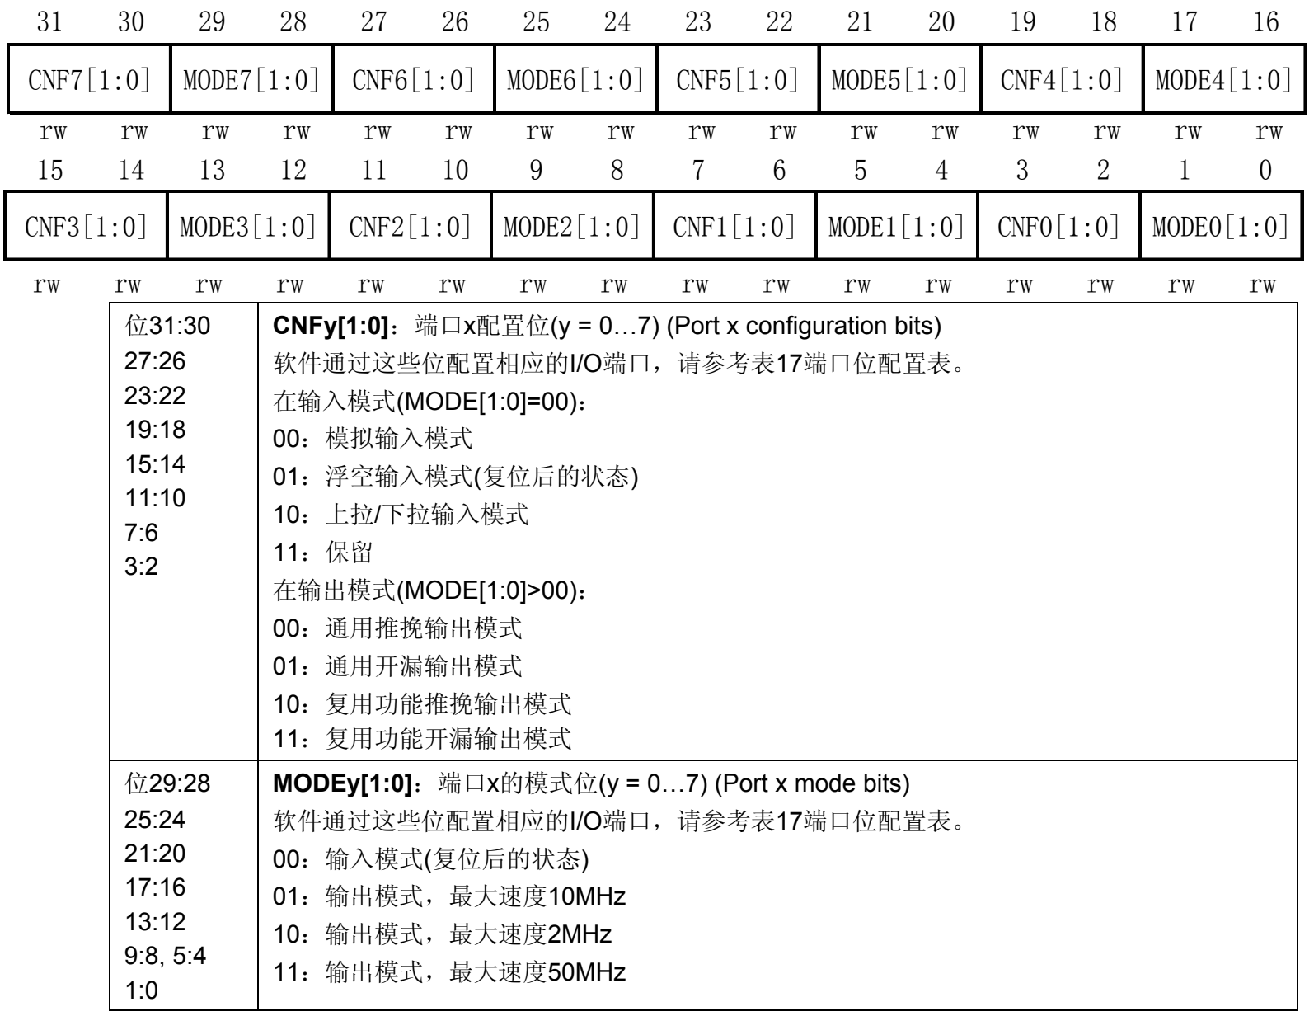
手把手教你学STM32
端口配置低寄存器（CRL）- F1
设置工作模式、输出速度

Slide 28
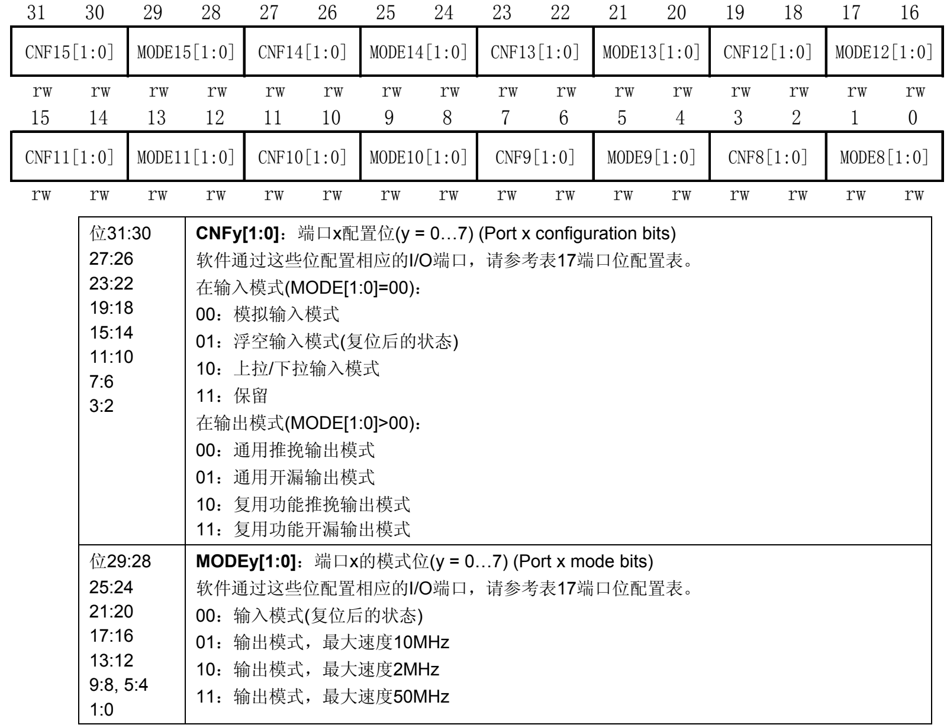
手把手教你学STM32
端口配置高寄存器（CRH）- F1
设置工作模式、输出速度

Slide 29
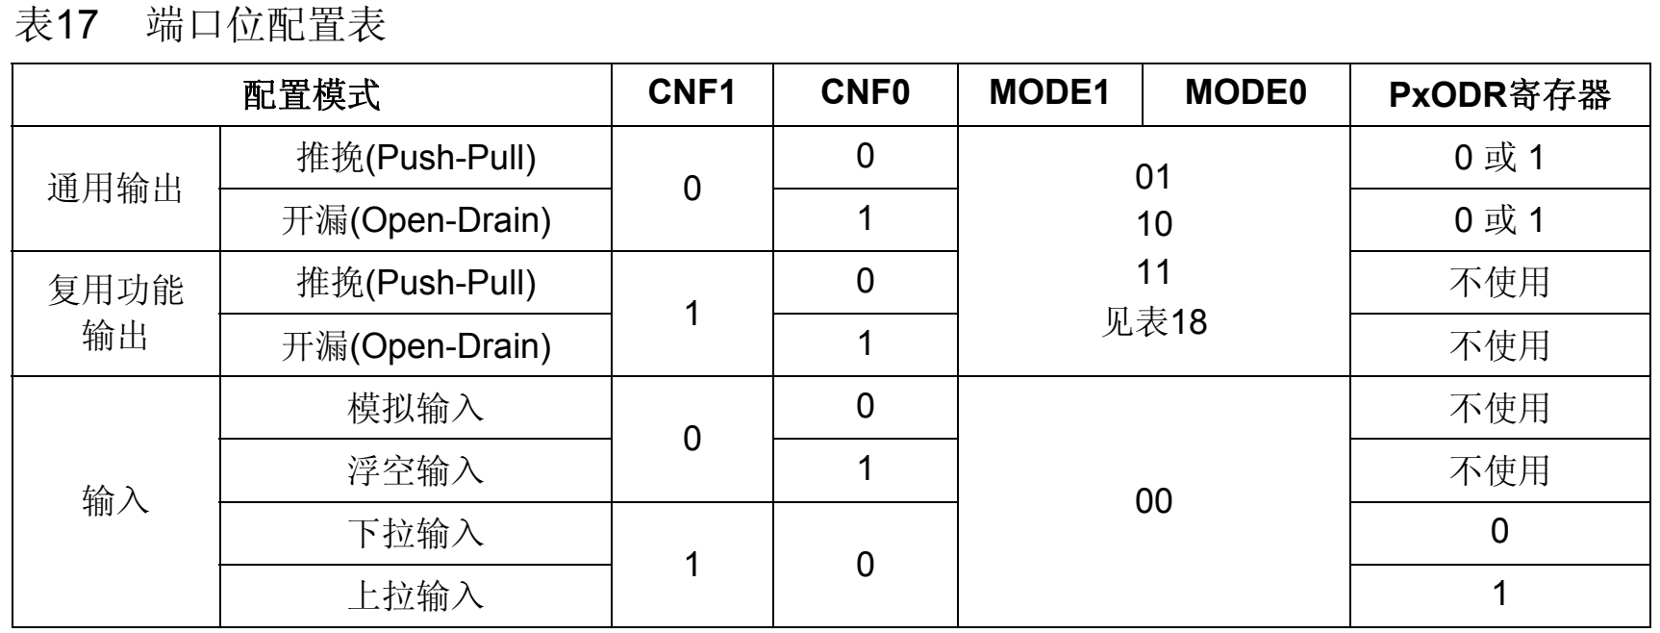
手把手教你学STM32
工作模式配置补充 – F1
输入上拉/下拉电阻通过ODR寄存器来设置
“原子哥”在线教学平台：www.yuanzige.com
技术支持论坛：http://www.openedv.com/forum.php

Slide 30
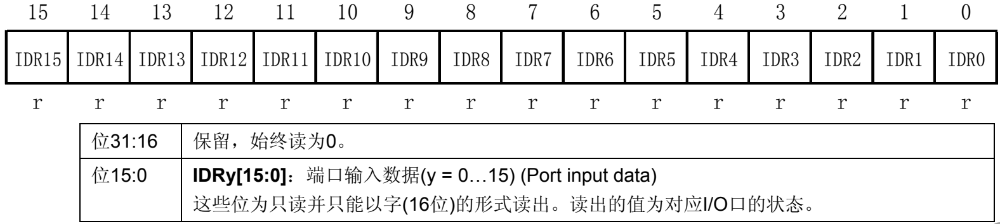
手把手教你学STM32
端口输入数据寄存器（IDR）– F1
用于判断IO引脚的电平
“原子哥”在线教学平台：www.yuanzige.com
技术支持论坛：http://www.openedv.com/forum.php

Slide 31
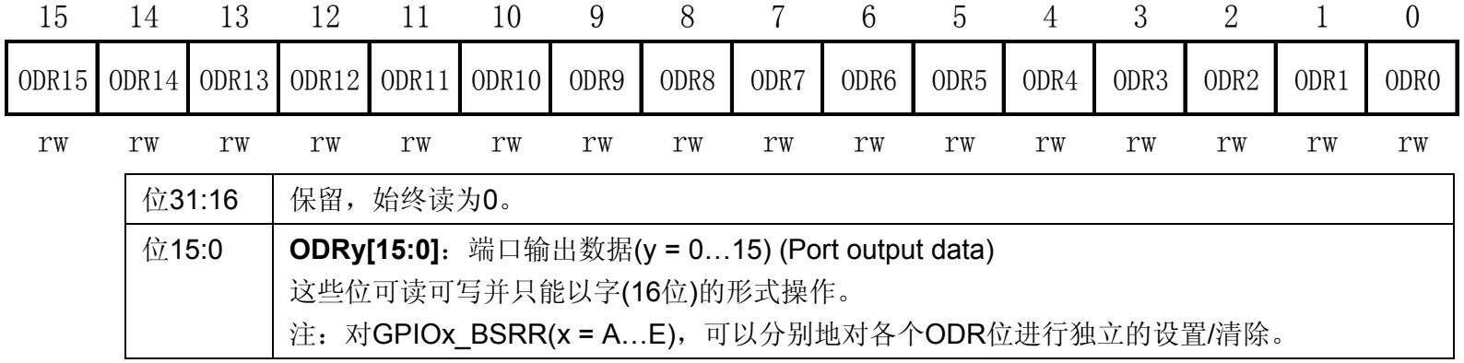
手把手教你学STM32
端口输出数据寄存器（ODR）– F1
用于设置IO引脚输出的电平
“原子哥”在线教学平台：www.yuanzige.com
技术支持论坛：http://www.openedv.com/forum.php

Slide 32
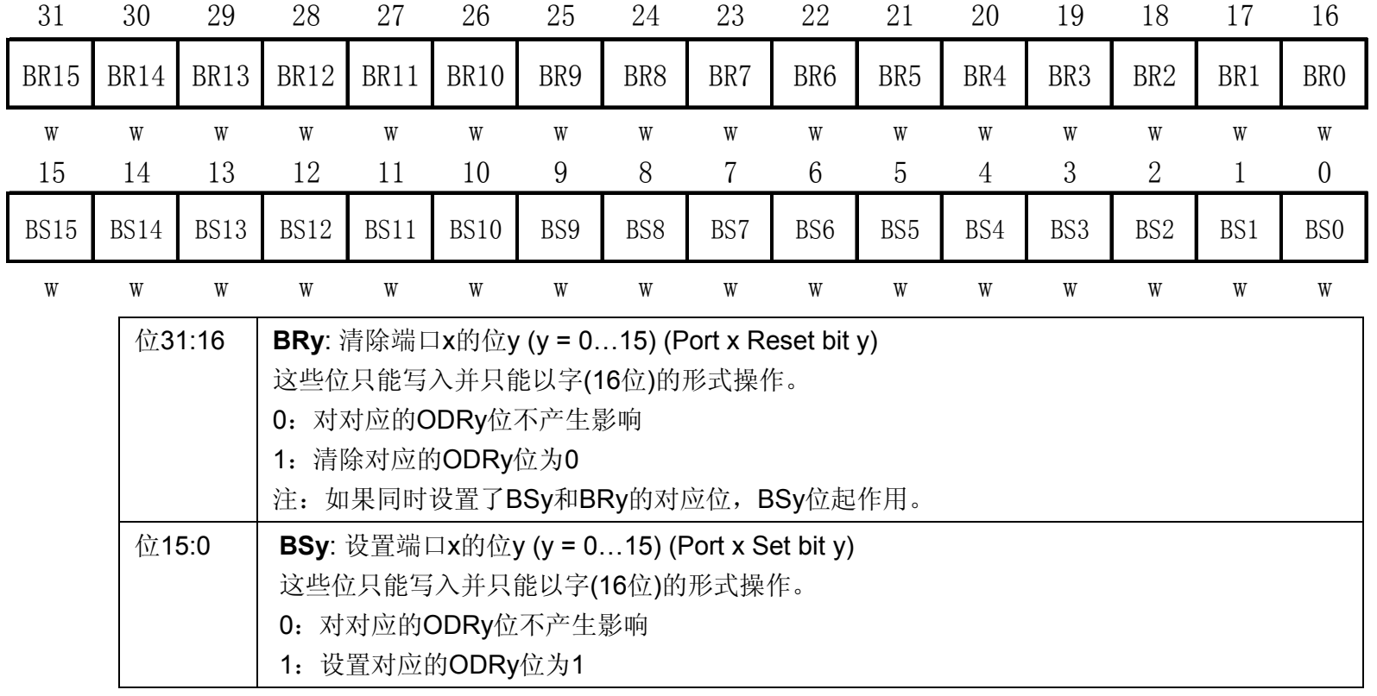
手把手教你学STM32
端口位设置/清除寄存器（BSRR）– F1
用于设置ODR寄存器
“原子哥”在线教学平台：www.yuanzige.com
技术支持论坛：http://www.openedv.com/forum.php

Slide 33
手把手教你学STM32
下面来看看F4/F7/H7系列的GPIO相关寄存器
“原子哥”在线教学平台：www.yuanzige.com
技术支持论坛：http://www.openedv.com/forum.php

Slide 34
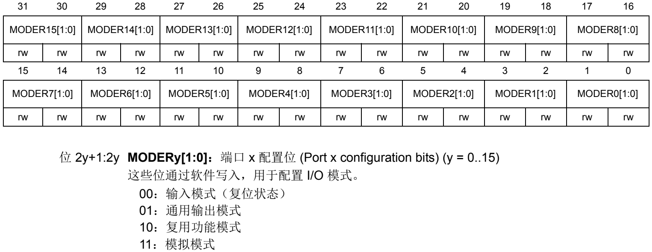
手把手教你学STM32
GPIO 端口模式寄存器（MODER）– F4/F7/H7
用于设置模式
“原子哥”在线教学平台：www.yuanzige.com
技术支持论坛：http://www.openedv.com/forum.php

Slide 35
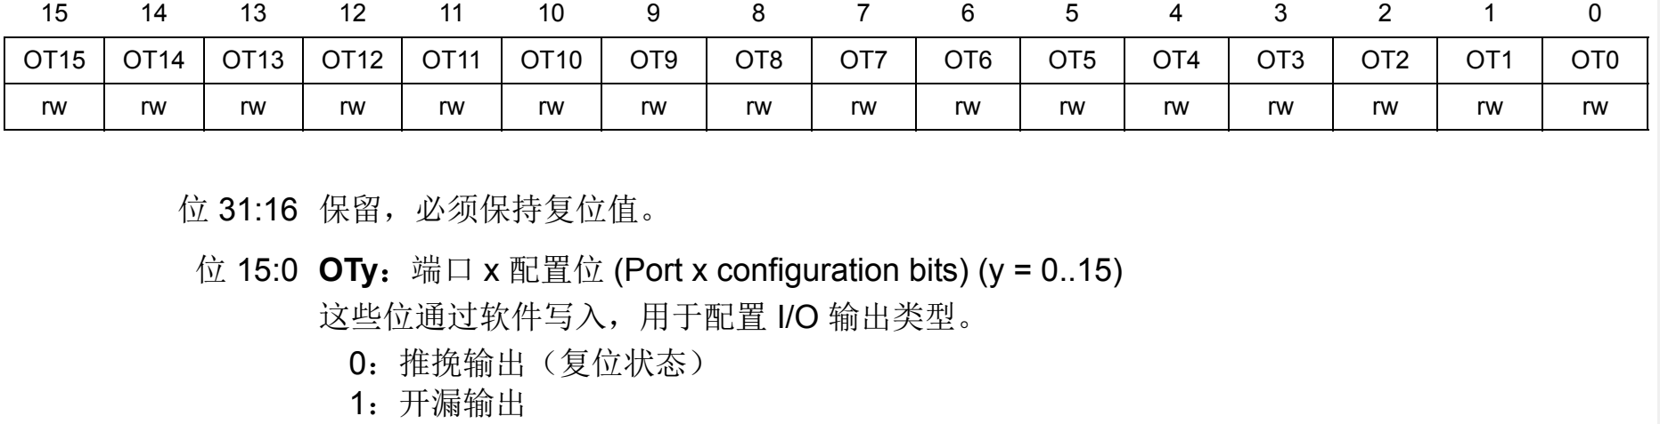
手把手教你学STM32
GPIO 端口输出类型寄存器（OTYPER） – F4/F7/H7
用于设置输出类型
“原子哥”在线教学平台：www.yuanzige.com
技术支持论坛：http://www.openedv.com/forum.php

Slide 36
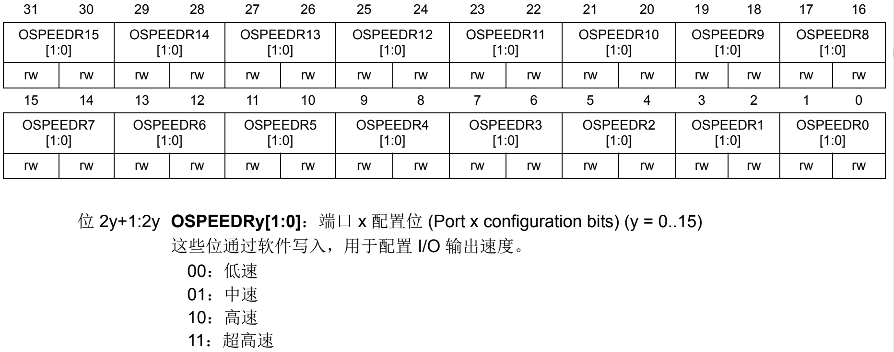
手把手教你学STM32
GPIO 端口输出速度寄存器（OSPEEDR） – F4/F7/H7
用于设置IO的输出速度
“原子哥”在线教学平台：www.yuanzige.com
技术支持论坛：http://www.openedv.com/forum.php

Slide 37
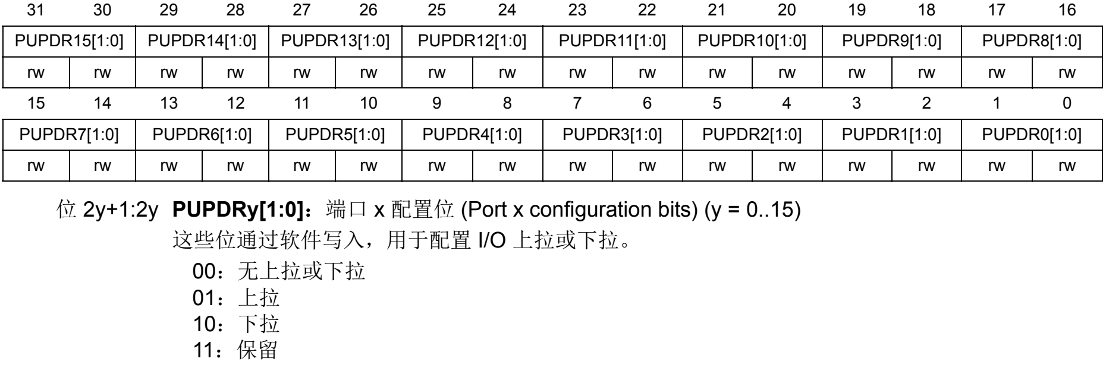
手把手教你学STM32
GPIO 端口上拉/下拉寄存器（PUPDR） – F4/F7/H7
用于设置上拉/下拉电阻
“原子哥”在线教学平台：www.yuanzige.com
技术支持论坛：http://www.openedv.com/forum.php

Slide 38
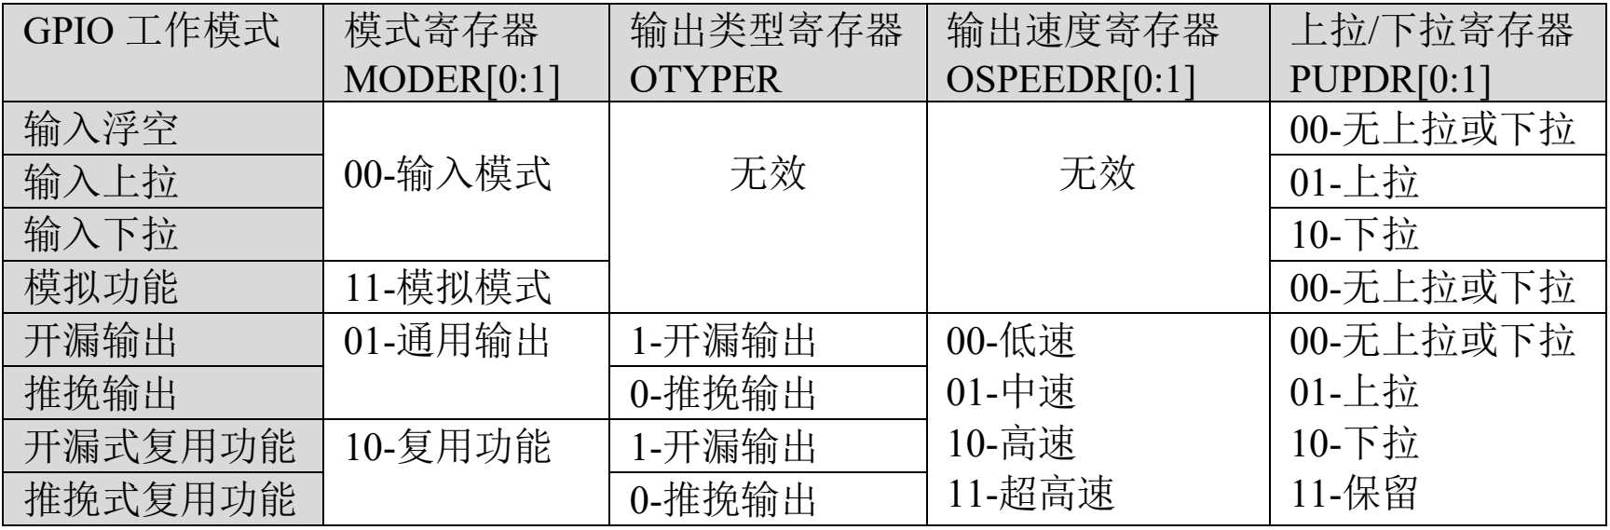
手把手教你学STM32
8种工作模式对应的配置– F4/F7/H7
“原子哥”在线教学平台：www.yuanzige.com
技术支持论坛：www.openedv.com

Slide 39
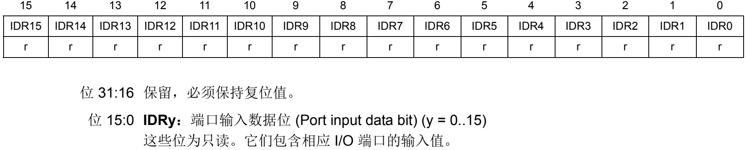
手把手教你学STM32
GPIO 端口输入数据寄存器（IDR） – F4/F7/H7
用于读取IO引脚的电平
“原子哥”在线教学平台：www.yuanzige.com
技术支持论坛：http://www.openedv.com/forum.php

Slide 40
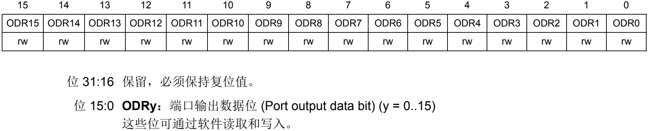
手把手教你学STM32
GPIO 端口输出数据寄存器（ODR） – F4/F7/H7
用于设置IO引脚输出的电平
“原子哥”在线教学平台：www.yuanzige.com
技术支持论坛：http://www.openedv.com/forum.php

Slide 41
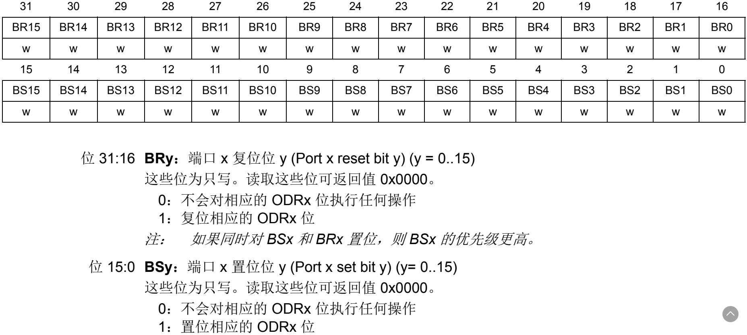
手把手教你学STM32
GPIO 端口置位/复位寄存器（BSRR） – F4/F7/H7
用于设置ODR寄存器
“原子哥”在线教学平台：www.yuanzige.com
技术支持论坛：http://www.openedv.com/forum.php

Slide 42
手把手教你学STM32
ODR和BSRR寄存器控制输出有什么区别？
ST官方给的答案：使用ODR，在读和修改访问之间产生中断时，可能会发生风险；BSRR则无风险。
BSRR VS ODR
GPIOB->ODR |= 1 << 3; /* PB3 = 1 */
GPIOB->BSRR = 0x00000008; /* PB3 = 1 */
ODR修改：读→改→写
BSRR修改： 写
总的来说，建议大家使用BSRR寄存器控制输出！
“原子哥”在线教学平台：www.yuanzige.com
技术支持论坛：http://www.openedv.com/forum.php

Slide 43
手把手教你学STM32
1，什么是GPIO？（了解）
2，STM32 GPIO简介（了解）
3，IO端口基本结构介绍（熟悉）
4，GPIO的八种模式分析（熟悉）
5，GPIO寄存器介绍（熟悉）
6，通用外设驱动模型（四步法）（掌握）
7，GPIO配置步骤（掌握）
8，编程实战：点亮一个LED灯（掌握）
9，编程实战：通过一个按键控制一个LED灯亮灭（掌握）
10，课堂总结（掌握）
“原子哥”在线教学平台：www.yuanzige.com
技术支持论坛：http://www.openedv.com/forum.php

Slide 44
手把手教你学STM32
6，通用外设驱动模型（四步法）（掌握）
1，初始化
时钟设置、参数设置、IO设置、中断设置(开中断、设NVIC)(可选)
2，读函数（可选）
从外设读取数据（可选）
3，写函数（可选）
往外设写入数据（可选）
4，中断服务函数（可选）
根据中断标志，处理外设各种中断事务（可选）
“原子哥”在线教学平台：www.yuanzige.com
技术支持论坛：http://www.openedv.com/forum.php

Slide 45
手把手教你学STM32
7， GPIO配置步骤（掌握）
1，使能时钟
__HAL_RCC_GPIOx_CLK_ENABLE()
2，设置工作模式
HAL_GPIO_Init()
HAL_GPIO_WritePin()
HAL_GPIO_TogglePin()
3，设置输出状态（可选）
4，读取输入状态（可选）
HAL_GPIO_ReadPin()
“原子哥”在线教学平台：www.yuanzige.com
技术支持论坛：http://www.openedv.com/forum.php

Slide 46
手把手教你学STM32
相关HAL库函数简介
HAL库驱动函数 | 主要寄存器 | 功能
__HAL_RCC_GPIOx_CLK_ENABLE() | F1：RCC_APB2ENR F4：RCC_AHB1ENR F7：RCC_AHB1ENR H7：RCC_AHB4ENR | 开启GPIO时钟
HAL_GPIO_Init(...) | F1：CRL、CRH、ODR F4/F7/H7：MODER、OTYPER、 OSPEEDR、PUPDR | 初始化GPIO
HAL_GPIO_WritePin(...) | BSRR | 控制IO输出高/低电平
HAL_GPIO_TogglePin(...) | BSRR | 每次调用IO输出电平翻转一次
HAL_GPIO_ReadPin(...) | IDR | 读取IO电平
“原子哥”在线教学平台：www.yuanzige.com
技术支持论坛：http://www.openedv.com/forum.php

Slide 47
手把手教你学STM32
关键结构体简介
F1
F4/F7/H7
typedef struct
{
uint32_t Pin; /* 引脚号 */
uint32_t Mode; /* 模式设置 */
uint32_t Pull; /* 上拉下拉设置 */
uint32_t Speed; /* 速度设置 */
} GPIO_InitTypeDef;
typedef struct
{
uint32_t Pin; /* 引脚号 */
uint32_t Mode; /* 模式设置 */
uint32_t Pull; /* 上拉下拉设置 */
uint32_t Speed; /* 速度设置 */
uint32_t Alternate; /* 复用功能 */
} GPIO_InitTypeDef;
“原子哥”在线教学平台：www.yuanzige.com
技术支持论坛：http://www.openedv.com/forum.php

Slide 48
手把手教你学STM32
1，什么是GPIO？（了解）
2，STM32 GPIO简介（了解）
3，IO端口基本结构介绍（熟悉）
4，GPIO的八种模式分析（熟悉）
5，GPIO寄存器介绍（熟悉）
6，通用外设驱动模型（四步法）（掌握）
7，GPIO配置步骤（掌握）
8，编程实战：点亮一个LED灯（掌握）
9，编程实战：通过一个按键控制一个LED灯亮灭（掌握）
10，课堂总结（掌握）
“原子哥”在线教学平台：www.yuanzige.com
技术支持论坛：http://www.openedv.com/forum.php

Slide 49
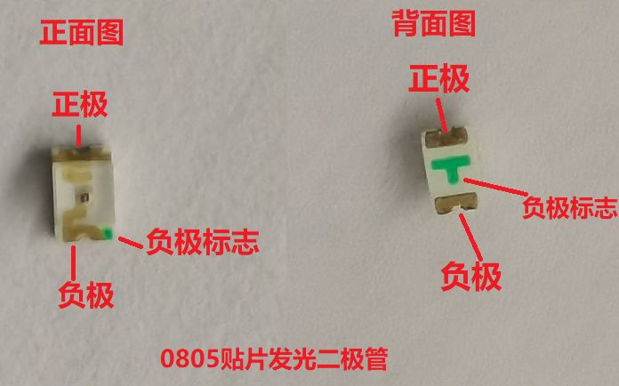
手把手教你学STM32
8，编程实战：点亮一个LED灯（掌握）
0805贴片发光二极管参考：
红色：压降范围1.82~1.88V
电流范围5~8mA
绿色：压降范围1.75~1.82V
电流范围3~5mA
蓝色：压降范围1.8~2.2V
电流范围8~10mA
“原子哥”在线教学平台：www.yuanzige.com
技术支持论坛：http://www.openedv.com/forum.php

Slide 50
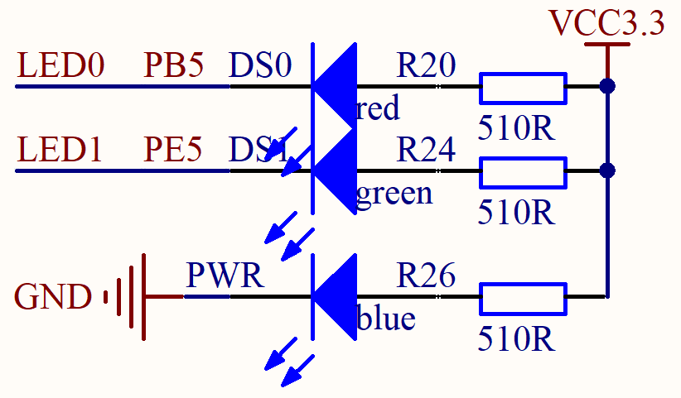
手把手教你学STM32
LED连接原理图（战舰）
分析IO应该设置为什么模式？
推挽输出
“原子哥”在线教学平台：www.yuanzige.com
技术支持论坛：http://www.openedv.com/forum.php

Slide 51
手把手教你学STM32
1、编程实战：点亮一个LED灯
2、解读例程源码：跑马灯实验
“原子哥”在线教学平台：www.yuanzige.com
技术支持论坛：http://www.openedv.com/forum.php

Slide 52
手把手教你学STM32
1，什么是GPIO？（了解）
2，STM32 GPIO简介（了解）
3，IO端口基本结构介绍（熟悉）
4，GPIO的八种模式分析（熟悉）
5，GPIO寄存器介绍（熟悉）
6，通用外设驱动模型（四步法）（掌握）
7，GPIO配置步骤（掌握）
8，编程实战：点亮一个LED灯（掌握）
9，编程实战：通过一个按键控制一个LED灯亮灭（掌握）
10，课堂总结（掌握）
“原子哥”在线教学平台：www.yuanzige.com
技术支持论坛：http://www.openedv.com/forum.php

Slide 53
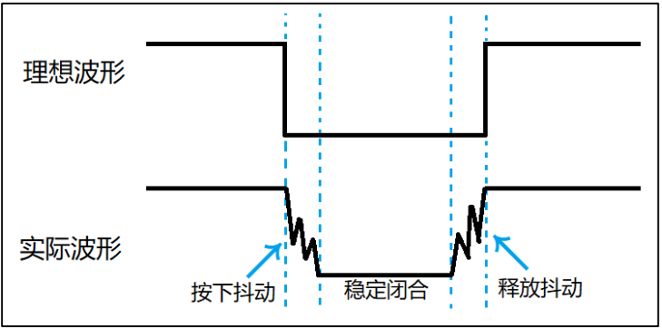
手把手教你学STM32
9，编程实战：通过一个按键控制一个LED灯亮灭（掌握）
软件消抖：通过延时跳过抖动的时间段，再判断IO输入电平。
独立按键抖动波形图
“原子哥”在线教学平台：www.yuanzige.com
技术支持论坛：http://www.openedv.com/forum.php

Slide 54
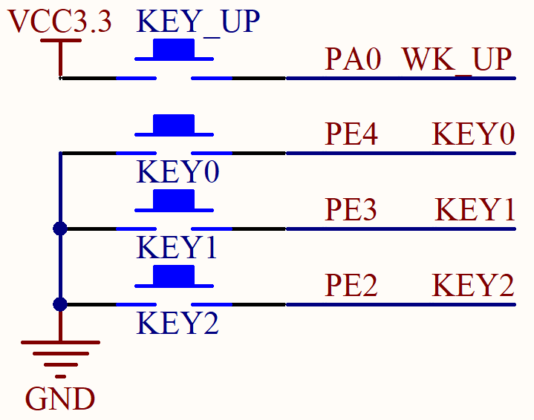
手把手教你学STM32
KEY连接原理图（战舰）
分析IO应该设置为什么模式？
PA0：输入下拉
PE4/PE3/PE2：输入上拉
“原子哥”在线教学平台：www.yuanzige.com
技术支持论坛：http://www.openedv.com/forum.php

Slide 55
手把手教你学STM32
1、编程实战：通过一个按键控制一个LED灯亮灭
2、解读例程源码：按键输入实验
“原子哥”在线教学平台：www.yuanzige.com
技术支持论坛：http://www.openedv.com/forum.php

Slide 56
手把手教你学STM32
10，课堂总结（掌握）
GPIO（课堂总结）.pdf（脑图）
“原子哥”在线教学平台：www.yuanzige.com
技术支持论坛：http://www.openedv.com/forum.php

Slide 57

手把手教你学STM32
版权所有：广州市星翼电子科技有限公司
天猫店铺：https://zhengdianyuanzi.tmall.com
“原子哥”在线教学平台：www.yuanzige.com
技术支持论坛：http://www.openedv.com/forum.php

